Slide 1
LICEO SCIENTIFICO
G. KEPLERO ROMA
di
Francesca Nobili
Gaia Dilaurenzo
1°B

Slide 2
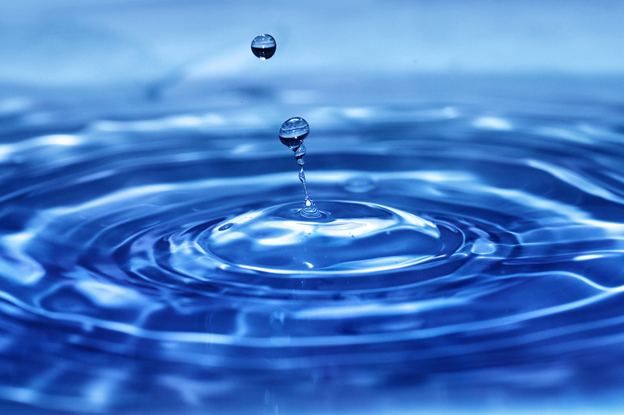
ACQUA MINERALE
OLIGOMINERALE
Deriva dai ghiacciai, un’immensa fonte di acqua potabile. Ha un contenuto di sali minerali non superiore ai 500 milligrammi per litro, che la rende un’ottima acqua da tavola, adatta ad essere bevuta quotidianamente.

Slide 3
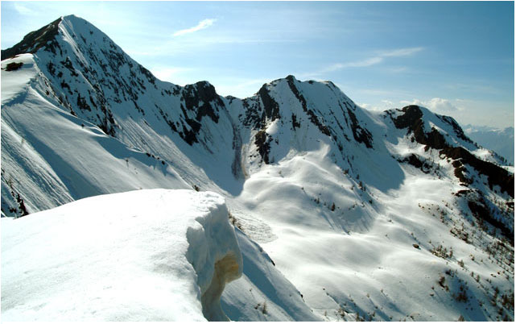
La neve compattata dei ghiacciai che, con le alte temperature si scioglie, scende a valle formando le sorgenti dalle quali viene prelevata l’acqua.

Slide 4


Per stabilire la potabilità dell’acqua precedentemente prelevata, essa viene analizzata nei laboratori di analisi.

Slide 5
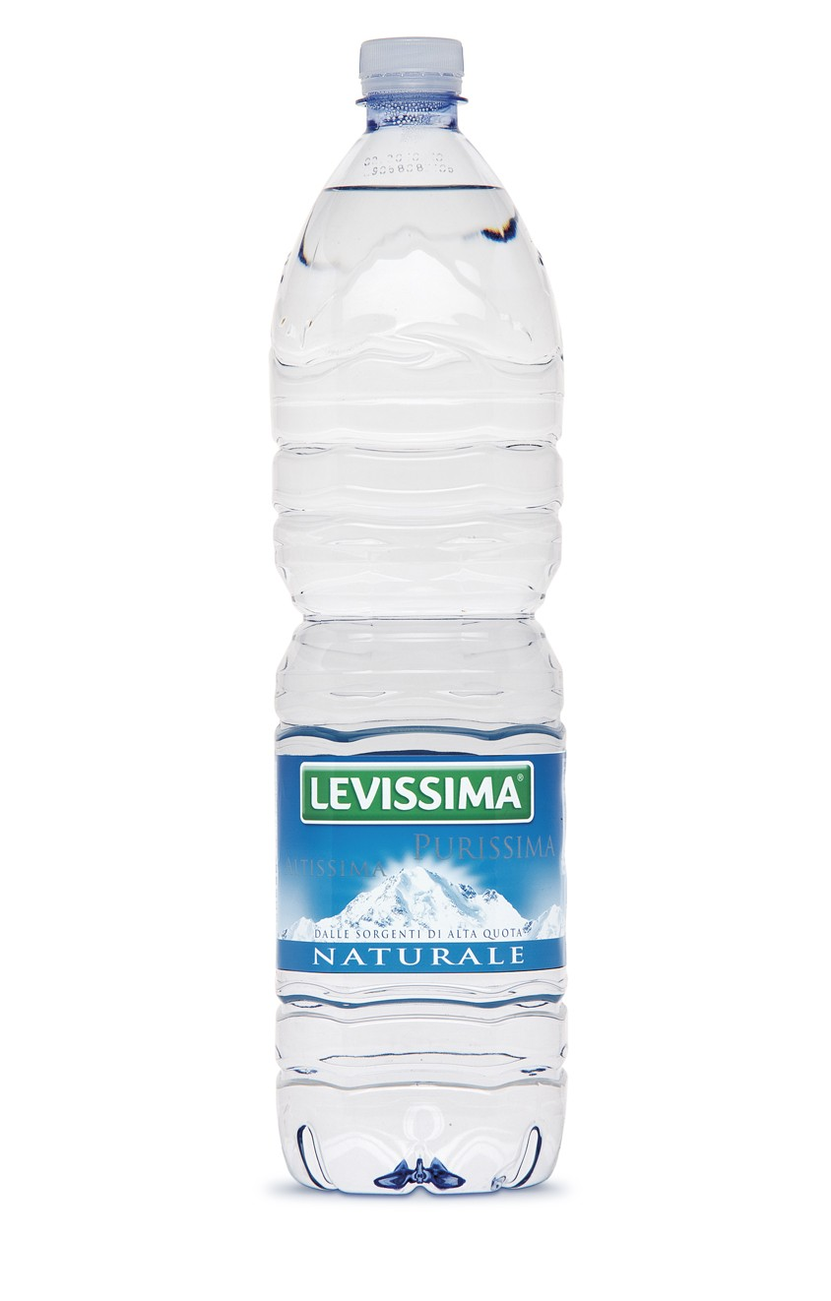
Dopo averla analizzata ed essersi accertati della sua potabilità, l’acqua viene imbottigliata ed etichettata; successivamente può essere inviata allo stoccaggio.

Slide 6
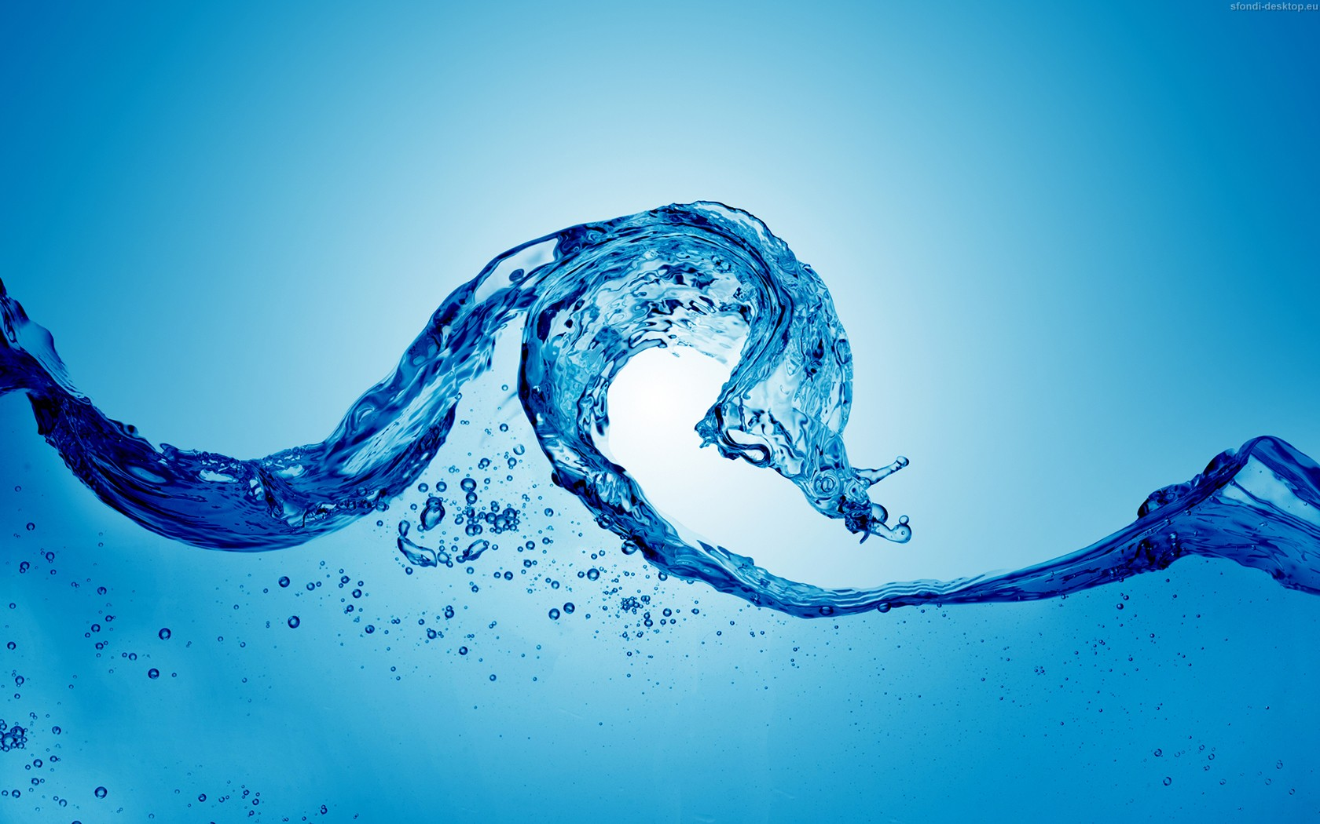
ACQUA MINERALE
Deriva dalle sorgenti situate in luoghi dove anticamente c’erano vulcani attivi, ed attualmente c’è attività vulcanica secondaria. Ha un consistente contenuto di sali minerali e CO2 e pertanto non deve essere bevuta in quantità eccessiva. In essa il residuo fisso è compreso tra 500 e 1000 grammi per litro.

Slide 7
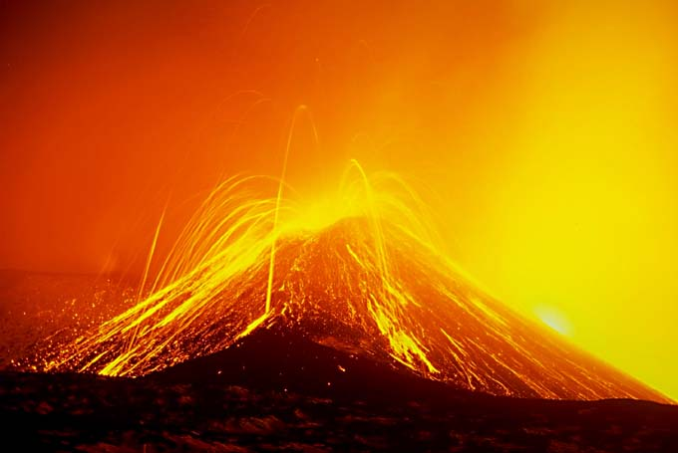
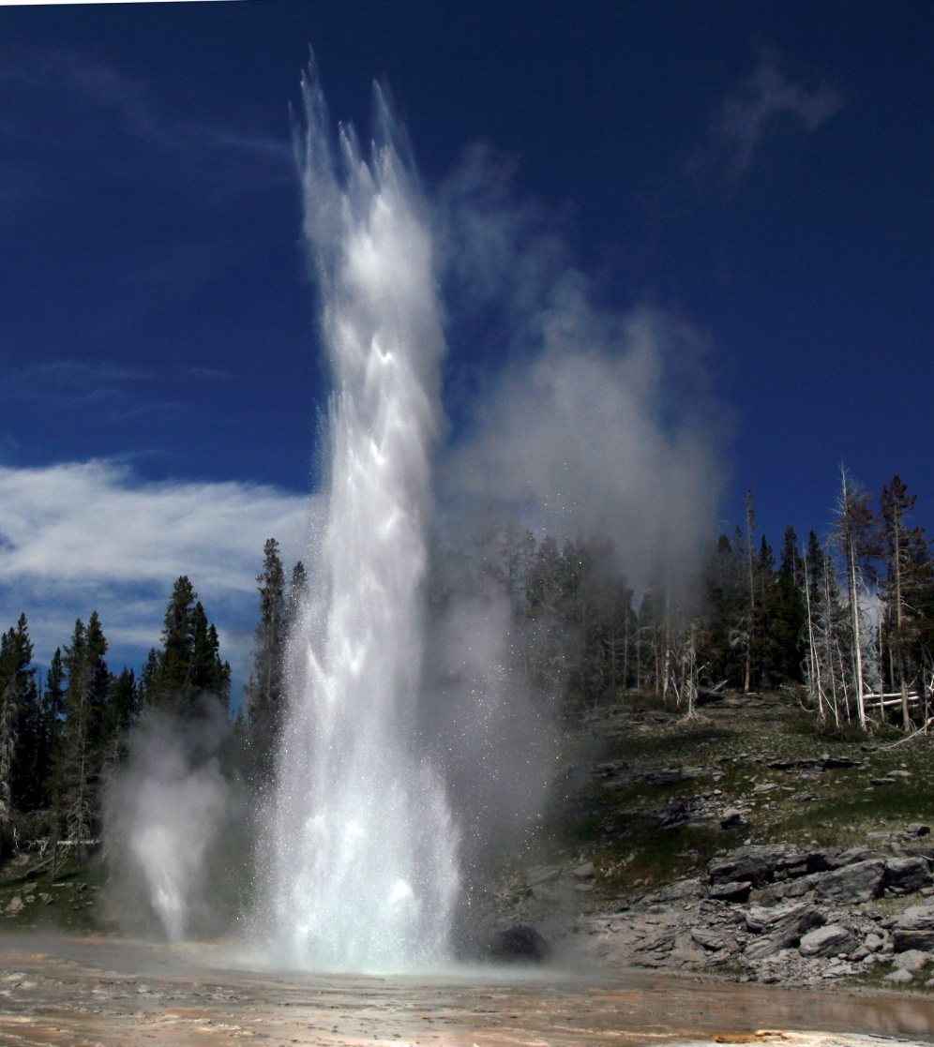
I geyser sono una manifestazione del vulcanismo secondario; sono una tipologia di sorgente di acqua calda che ha delle eruzioni periodiche e che crea colonne di acqua calda e vapore.

Slide 8
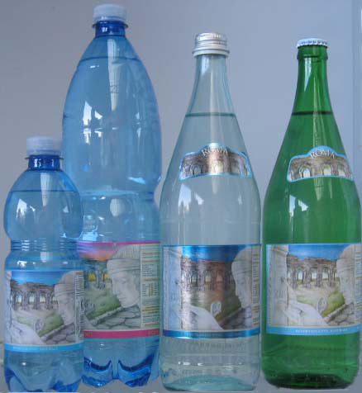
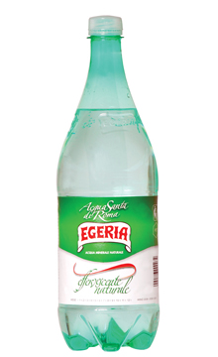
L’acqua fuoriuscita dai geyser viene prelevata, analizzata, imbottigliata ed infine etichettata.

Slide 9


Tra i tipi di acqua minerale italiani più conosciuti, troviamo l’acqua Capannelle e l’acqua Egeria.
ACQUA
CAPANNELLE
ACQUA
EGERIA

